Slide 1

Ultra Low Power Processors
Referent
Technische Universität München
Faculty of Electrical and Computer Science
Munich 29. January 2018

Slide 2
Low Power Reduction Techniques for Ultra Low Power Processors

Slide 3
Introduction
Circuit Level Design changes
Architectural Level Design changes

Slide 4
Contents
Circuit Level
Near Threshold Processor Design Techniques
Functionality, performance and variability issue
Energy Consumption
Architectural Level
Offload Co-processor for Energy Efficiency
Functionality, performance and benchmarking tests
Energy Consumption

Slide 5
Near Threashold Operation - Leakage power
6 Units
8 Units

Slide 6
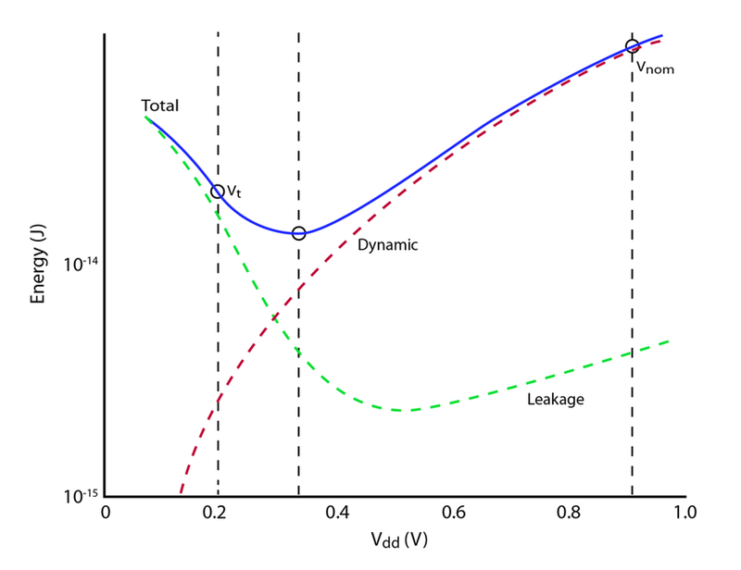
Near Threashold Operation – Total Energy per operation
Dynamic Power α CV²f
Static Power α 1/V

Slide 7
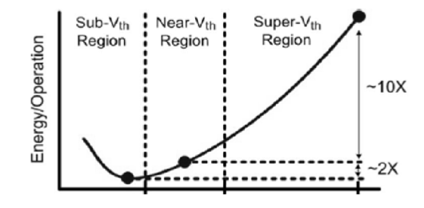
Near Threashold Operation – Energy Comparison

Slide 8
Functional Challenges
Shown to work for Logic and ALUs
Challenges are for
Level Shifter Design
SRAM Design

Slide 9
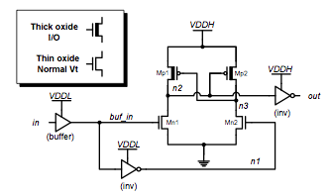
Functional Challenges – Level Shifter Design

Slide 10
Conclusion

Slide 11
References

Slide 12
Grundlage der Masterfolien
Als Grundlage dient der Corporate Design Style Guide der TUM. Die Präsentationsvorlage ist auf gute Lesbarkeit und klare Darstellung von Informationen optimiert.

Slide 13
Schrift
Das Grundprinzip ist, Informationen bestmöglich zu transportieren. Dazu muss vor allem die Schrift einheitlich und für alle im Raum lesbar sein.
Schriftart: Arial
Schriftgrößen:30 | 22 | 16 | 12
Zeilenabstand: 1,15mm
Die Einstellungen sind in den Textfeldern und Textfeldvorlagen dieses ppt-Masters als Standard eingestellt. Bei Diagrammen und Tabellen muss die Schriftgröße ggf. angepasst werden. Für Auszeichnungen im Fließtext kann auch fett markiert werden.
Bei großer Distanz bzw. kleinem Präsentationsmedium kann der Schriftgrad notfalls proportional erhöht werden.

Slide 14
Farben
Als erstes soll mit schwarz und weiß gearbeitet werden. Für Aufwändigere Darstellungen sind Farben mit Bedacht und in möglichst geringem Umfang einzusetzen.
In diesem Folienmaster ist die Farbpalette festgelegt.
Zuerst mit den Primärfarben arbeiten.
Für z.B. komplexe Diagramme stehen nochSekundärfarben zur Verfügung.
Gering im Einsatz sind die Akzentfarben.

Slide 15
Texte
Kurze und knappe Texte, Fließtexte linksbündig, kein Blocksatz
Beispiel:
Tem soluptam, nisi as verum ereprehendam at acculpa quidisq uissit volupta tusdant utem as etur, odi odis es doluptiae dem nimaion con nossinctenis pora quam voloria consenimus blabore everfer epeliquo maio etur.

Slide 16
Aufzählung
Bei kleinen Aufzählungen auf Aufzählungszeichen verzichten und ggf. zusätzliche Leerzeile
Nur die wesentlichen Punkte nennen und Themen auf verschiedene Seiten splitten.
Punkt 1
Punkt 2
Wenn Unterpunkte in einer Aufzählung nötig sind ist ein Einrücken mit – möglich
Unterpunkt 1
Unterpunkt 1
Unterpunkt 2
Bei größeren Listen die Standardeinstellung • verwenden
Unterpunkt 1
Unterpunkt 2
Unterpunkt 3

Slide 17
Bilder - Allgemein
schlichte Darstellung von Informationen
reduzierte Farben
Rahmen und Überlagerungen nach Möglichkeit vermeiden

Slide 18
Bilder
Bildbeschreibung oberer Bildrand: Begrenzung durch Text

Slide 19
Bilder
Überschrift 2
Hier steht ein einleitender oder beschreibender Fließtext und nach Wunsch eine Aufzählung
Punkt 1
Punkt 2
Punkt 3
Punkt 4

Slide 20
Bilder
Bildbeschreibung oberer Bildrand: Begrenzung durch Text

Slide 21
Bilder
Bildbeschreibung oberer Bildrand: Begrenzung durch Text

Slide 22
Nicht formatfüllende Bilder
Weißer bzw. transparenter Hintergrund mit genug Freiraum anordnen

Slide 23
Bilder Format füllend - maximale Bildgröße

Slide 24
Nicht Format füllende Bilder
Alternativ mit formatfüllendem Hintergrund: 5 % schwarz
Beschriftungen können zusätzlich neben den Bildern angebracht werden
Bilderklärung

Slide 25
Tabelle – Beispiel 1
Tabelle ohne Farbe und kein Rand innerer Seitenrand links 0 cm, oben z.B. 0,5 cm (für genug Zeilenabstand innerhalb)
Ø - Strecke | 39 km/Tag (14.360 km/Jahr)
Ø - Geschwindigkeit | 25 km/h
Ø - Verfügbare Ladezeit | 22 h/Tag
Kosten | Kleinwagen mit Verbrennungsmotor
Einsatzgebiet | Stadt und Umland

Slide 26
Tabelle – Beispiel 2
Tabelle mit schwarzem Rand innerer Seitenrand links 0,15 cm, oben z.B. 0,5 cm (für genug Zeilenabstand innerhalb)
Ø - Strecke | 39 km/Tag (14.360 km/Jahr)
Ø - Geschwindigkeit | 25 km/h
Ø - Verfügbare Ladezeit | 22 h/Tag
Kosten | Kleinwagen mit Verbrennungsmotor
Einsatzgebiet | Stadt und Umland

Slide 27
Diagramme – Beispiel 1
Nach Möglichkeit linksbündig bleiben Unnötige Striche und Balken vermeiden

Slide 28
Diagramme

